Slide 1
Grails - Die Suche ist vorbei
DOAG Konferenz 2011
Stefan Glase & Michael Stähler
am 17.11.2011

Slide 2
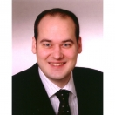
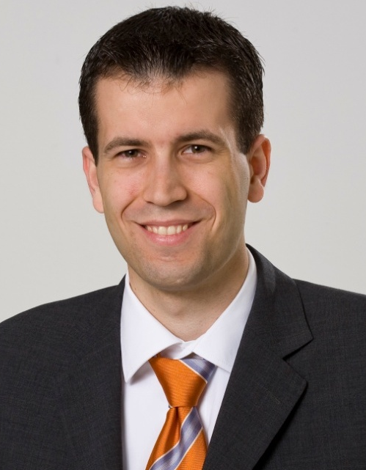
Wer sind wir?
Michael Stähler
Stefan Glase
Softwareentwickler Java, Spring, Grails, Groovy
Trainer und Coach
Sprecher und Autor
Softwareentwickler Java, Spring, Grails, Groovy
Trainer und Coach
Sprecher und Autor
twitter.com/fred4jupiter
github.com/fred4jupiter
twitter.com/stefanglase
github.com/codescape

Slide 3







Ihr ORACLE Center of Excellence
Leistungs- angebot
Java
SOA/BPM
ORACLE
BI/DWH
Outtasking
Exadata
Exalogic
Kunden / Kollegen
Über 600 Kunden
Branchen- übergreifend
Über 450 Kollegen
An 8 Standorten
Tätigkeits- felder
IT-Strategie
Beratung
Implementierung
Betrieb
Training

Slide 4



Besuchen Sie auch die anderen Vorträge von OPITZ CONSULTING und unseren Stand (Nr. 236)!
Dienstag, 15. November 2011 | Mittwoch, 16. November 2011 | Donnerstag, 17. November 2011
MySQL in an Oracle driven datacenter 10:00 bis 10:45 Uhr, Raum Singapur | Das ungleiche Paar – Koexistenz von OWB und ODI 09:00 bis 09:45 Uhr, Raum Kopenhagen | Grails – Die Suche ist vorbei 09:00 bis 09:45 Uhr, Raum Riga
Oracle Forms meets BI 10:00 bis 10:45 Uhr, Raum Kiew | Praxis Knowhow: Skalierung von SOA Suite 11g Cluster 09:00 bis 09:45 Uhr, Raum Budapest | Enterprise Architecture Deliverables – Let‘s talk about results! 09:00 bis 09:45 Uhr, Raum Prag
Minimale Latenz – Bedarfsgerechte Bereitstellung von Daten im DWH 10:00 bis 10:45 Uhr, Raum Kopenhagen | RAC ONE Node 11.2.0.2. – Wo ist meine Instanz? 13:00 bis 13:45 Uhr, Raum St. Petersburg | Brückentechnologie – Min. Downtime Plattform-Migration / Upgrade von 9 nach 11.2 10:00 bis 10:45 Uhr, Raum St. Petersburg
ESSBASE und die OBIEE 11g – Aufbruch zu „echten“ OLAP-Analysen 12:00 bis 12:45 Uhr, Raum Helsinki | Oracle BAM – Die unentdeckten Möglichkeiten 13:00 bis 13:45 Uhr, Raum Oslo | Versteckte Schätze in BPM&SOA Suite 11g – gesammelte Projekterfahrungen 10:00 bis 10:45 Uhr, Raum Oslo
SOA Continuous Integration 12:00 bis 12:45 Uhr, Raum Riga | Neues zur Oracle Lizenzierung 15:00 bis 15:45 Uhr, Raum Kopenhagen | Unterbrechungsfreies Reporting: Hochverfügbarkeit von OWB bis BIEE 11g 12:00 bis 12:45 Uhr, Raum Stockholm
Agile BI mit OBIEE 11g 14:00 bis 14:45 Uhr, Raum Helsinki |  | Oracle Resource Management 13:00 bis 13:45 Uhr, Raum St. Petersburg
Die Crux mit dem Delta – vom Fullload zum Incremental Load 16:00 bis 16:45 Uhr, Raum Kopenhagen |  | Forms Legacy – ein ADF Panorama 14:00 bis 14:45 Uhr, Konferenzraum EG
Automatisiertes Konfigurationsmanagement mit Puppet 16:00 bis 16:45 Uhr, Koferenzraum EG |  | Deseaster Recovery bei Grid Infrastructure 11.2 mit zwei Rechenzentren 15:00 bis 15:00 Uhr, Raum Hongkong
 |  | Effizientere ETL mit Table Function 16:00 bis 16:45 Uhr, Raum Stockholm
youtube.com/opitzconsulting slideshare.net/opitzconsulting xing.com/group-51062.460375

Slide 5

Agenda
Was ist Groovy?
Was ist Grails?
Live Coding
http://www.sxc.hu/browse.phtml?f=view&id=682025

Slide 6
Was ist Groovy?
1

Slide 7

Was ist Groovy?
Dynamische Sprache für die Java Virtual Machine (JVM)
Nahtlose Integration existierender Java Klassen und Bibliotheken
Vereinfachtes Testen dank Power Asserts und Mocking
Ausdrucksstarker Code durch kompaktere Syntax, Support für domänenspezifische Sprachen (DSLs), Closures

Slide 8
Hello World mit Groovy
class Greeter {
def name
def greet() { "Hello $name!" } } helloGroovy = new Greeter(name: 'Groovy') println helloGroovy.greet()
Notes:
Dem Java-Entwickler fallen hier sofort diverse Unterschiede zu altbekanntem Java-Code auf:
- Mit dem Schlüsselwort def werden dynamische Typen deklariert.
- Die Sichtbarkeit von Methoden ist standardmäßig public.
- Felder sind automatisch mittels Setter und Getter zugreifbar.
- Semikolons am Zeilenende eines Ausdrucks sind optional.
- Variablen innerhalb von Groovy Strings werden aufgelöst.
- Das return Schlüsselwort ist optional.
- Es gibt Map-Konstruktoren für die Felder einer Groovy Bean.
Für bestimmte Java-Ausdrücke wie System.out.println() gibt es Kurzformen.

Slide 9
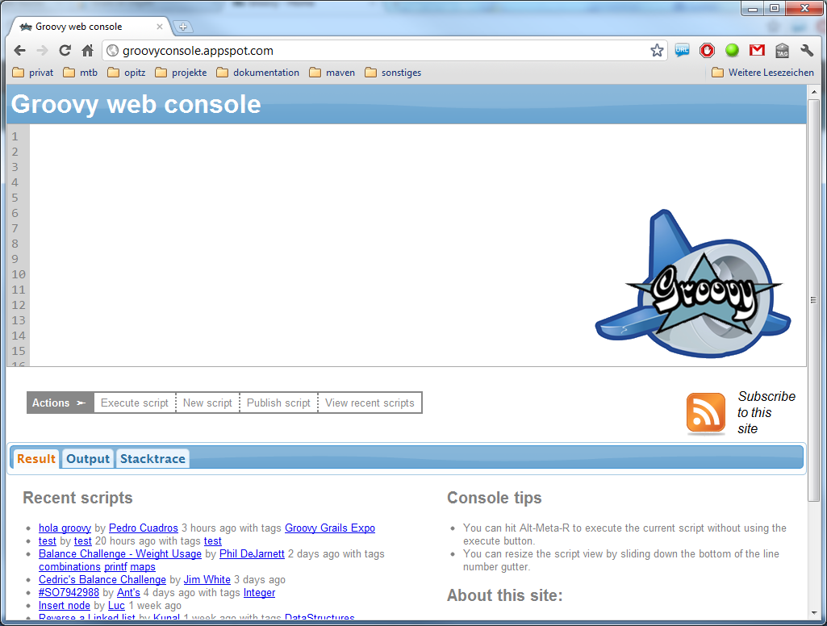
Groovy im Web ausprobieren
http://groovyconsole.appspot.com/

Slide 10
Objekte erstellen mit Groovy
class Person {
Long id
String firstName
String lastName
}
def person = new Person(
id: 1,
firstName: 'Fred',
lastName: 'Feuerstein'
)
assert person.id == 1
assert person.firstName == 'Fred'
assert person.lastName == 'Feuerstein'

Slide 11
AST-Transformationen mit Groovy
@groovy.transform.ToString
class Person {
Long id
String firstName
String lastName
}
def person = new Person().with {
id = 1
firstName = 'Fred'
lastName = 'Feuerstein'
delegate
}
assert 'Person(1, Fred, Feuerstein)' == person.toString()

Slide 12
Operationen auf Collections mit Groovy
class Person {
Long id
String firstName
String lastName
}
def people = [
new Person(id: 1, firstName: 'Fred', lastName: 'Feuerstein'),
new Person(id: 2, firstName: 'Wilma', lastName: 'Feuerstein'),
new Person(id: 3, firstName: 'Betty', lastName: 'Geröllheimer'),
new Person(id: 4, firstName: 'Barney', lastName: 'Geröllheimer'),
new Person(id: 5, firstName: 'Bam-Bam', lastName: 'Geröllheimer')]
assert ['Fred', 'Wilma'] ==
people.findAll{it.lastName == 'Feuerstein'}.firstName
assert ['Feuerstein':2, 'Geröllheimer':3] == people.countBy{it.lastName}
people.findAll{it.lastName == 'Geröllheimer'}
.each{ println "Hello $it.firstName!"}

Slide 13

Vereinfachtes File-Handling mit Groovy
def file = new File('myTemp.file')
file.text = """Good day
Guten Tag
Buenos Dias"""
file.eachLine { line, i -> println "$i: $line" }
println file.text

Slide 14
Was ist Grails?
2

Slide 15


Was ist Grails?

Slide 16
SpringSource über Grails…
Grails is an advanced and innovative open source web application platform that delivers new levels of developer productivity by applying principles like Convention over Configuration. Grails helps development teams embrace agile methodologies, deliver quality applications in reduced amounts of time, and focus on what really matters: creating high quality, easy to use applications that delight users. Grails naturally complements Java application development since it is built on Spring and based on Groovy, the leading dynamic language for the Java platform.
„ “
http://www.springsource.com/developer/grails

Slide 17
Ein solides Fundament
Grails
Spring
Groovy
Hibernate
SiteMesh

Slide 18
Konventionen in der Verzeichnisstruktur
grails-app
- conf
- controllers
- domain
- i18n
- services
- taglib
- utils
- views
lib
scripts
src
- groovy
- java
test
- integration
- unit
web-app

Slide 19
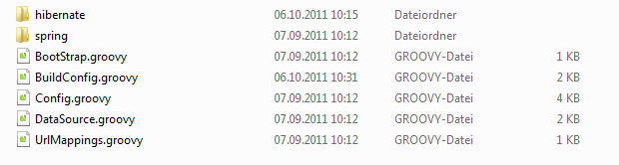
Konventionen bei der Konfiguration
grails-app/conf

Slide 20
Fachklassen-Modellierung mit JPA
@Entity public class Customer { private int id; private String name; private Collection<Order> orders; @Id public int getId() { return id; } public void setId(int id) { this.id = id; } public String getName() { return name; } public void setName(String name) { this.name = name; } @OneToMany(cascade=ALL, mappedBy="customer") public Collection<Order> getOrders() { return orders; } public void setOrders(Collection<Order> newValue) { this.orders = newValue; } }
http://glassfish.java.net/javaee5/persistence/persistence-example.html

Slide 21
Fachklassen-Modellierung mit Grails
class Customer {
String name
String email
static hasMany = [orders: Order]
static constraints = {
name(blank: false)
email(unique: true, email: true)
}
String toString() {
"$name ($email)"
}
}

Slide 22

GORM = Grails Objekt Relational Mapping
Objektrelationales Mapping als DSL
Dynamische Finder-Methoden
Dynamische Persistenz-Methoden
Hibernate Criteria Builder als DSL
Basierend auf Hibernate

Slide 23
Dynamische Finder-Methoden
// Erste Person mit dem Vornamen „Fred“
Person.findByFirstName('Fred')
// Erste Person mit dem Vornamen „Fred“ und Nachnamen „Feuerstein“
Person.findByFirstNameAndLastName('Fred', 'Feuerstein')
// Alle Personen im Alter zwischen 2 und 10 Jahren
Person.findAllByAgeBetween(2, 10)
// Alle Personen mit einem hinterlegten Geburtstag
Person.findAllByBirthdayIsNotNull()
// Alle Personen mit einem „B“ als ersten Buchstaben im Vornamen
Person.findAllByFirstNameLike('B%')

Slide 24
Plug-In Beispiel: Datei-Upload
Struts
Java Servlets
JavaServer Pages
JavaServer Faces
Spring Web MVC
Grails
?

Slide 25
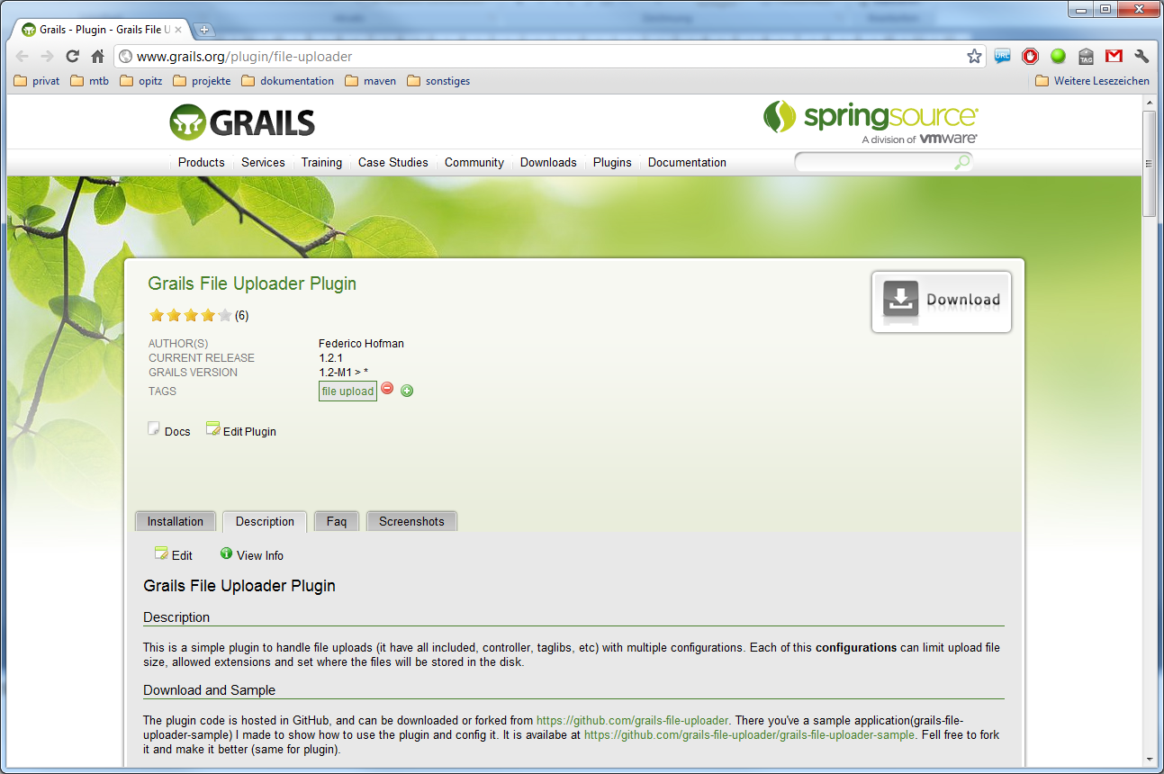
Plug-In Beispiel: Grails File Uploader Plugin

Slide 26
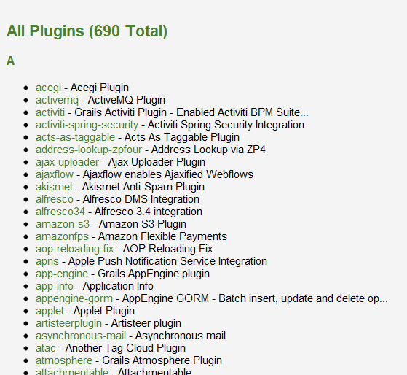
Plug-In-Mechanismus

Slide 27
MVC mit Grails
Command-Objekte
URL-Mappings mittels DSL
Groovy Server Pages (GSPs)
Groovy Tag-Libraries
Scaffolding von CRUD-Anwendungen
Internationalisierung (i18n)
Content Negotiation
Basierend auf Spring MVC

Slide 28
Content Negotiation
class TwitterController {
def status = {
withFormat {
json { render Status.list() as JSON }
xml { render Status.list() as XML }
}
}
}
twitter/status.xml
twitter/status.json
<list>
<status id="1">
<dateCreated>2011-11-04 …</dateCreated>
<message>My first post!</message>
<poster id="1"/>
</status>
<status id="2">
<dateCreated>2011-11-04 …</dateCreated>
<message>Second message!</message>
<poster id="1"/>
</status>
</list>
[{
"class":"grails4taglib.Status",
"id":1,
"dateCreated":"2011-11-04T12:51:30Z",
"message":"My first post!",
"poster":{"class":"Person","id":1}
},{
"class":"grails4taglib.Status",
"id":2,
"dateCreated":"2011-11-04T12:51:42Z",
"message":"Second message!",
"poster":{"class":"Person","id":1}
}]

Slide 29
Groovy Tag Libraries
class TwitterTagLib {
static namespace = "twitter"
def displayStatus = { attrs, body ->
def status = attrs.status as Status
out << """
<div class="status">
<span>${status.poster.username} posted on
${g.formatDate(date: status.dateCreated)}:</span>
<p>${status.message}</p>
</div>"""
}
}
Definition
Verwendung
<twitter:displayStatus status="${status}"/>

Slide 30
Live Coding
3

Slide 31

Live Coding
Bitte Daumen drücken! ☺
http://www.sxc.hu/browse.phtml?f=view&id=8301

Slide 32

Fazit

Slide 33
Im Netz...
Groovy & Grails:
http://grails.org/
http://groovy.codehaus.org/
Beispiele:
https://github.com/codescape/presentations
Twitter:
@stefanglase

Slide 34
Fragen und Antworten

Slide 35
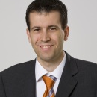


Ihre Ansprechpartner
Stefan Glase, Senior Consultant
OPITZ CONSULTING Gummersbach GmbH stefan.glase@opitz-consulting.com Telefon +49 2261 60 01-1093
Michael Stähler, Senior Consultant
OPITZ CONSULTING Gummersbach GmbH michael.steaehler@opitz-consulting.com Telefon +49 2261 60 01-1180
Design:
Das Farbschema ist im Design als „OC 2009“ hinterlegt.
Ebenso sind die Schriftarten als „OC 2009“ hinterlegt.
Die Standardfarben sind:
youtube.com/opitzconsulting
slideshare.net/opitzconsulting
xing.com/group-51062.460375

